Slide 1
MPT2321读出电子学
Ming-Kuan Yuan
Fudan University
2024.12.5
weekly report
yuanmk@mail2.sysu.edu.cn / cepc_muon_electronics · GitLab (ihep.ac.cn)
2024/12/5
mkyuan23@m.fudan.edu.cn
1

Slide 2
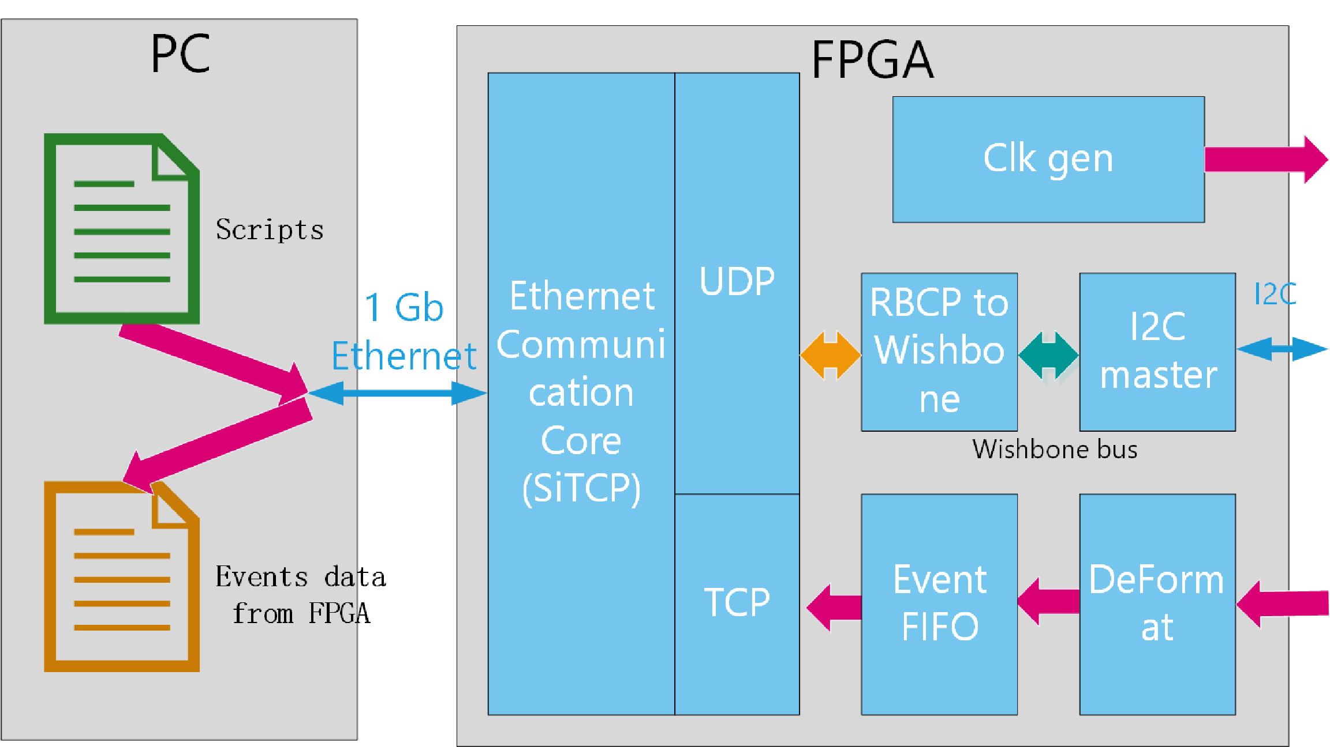
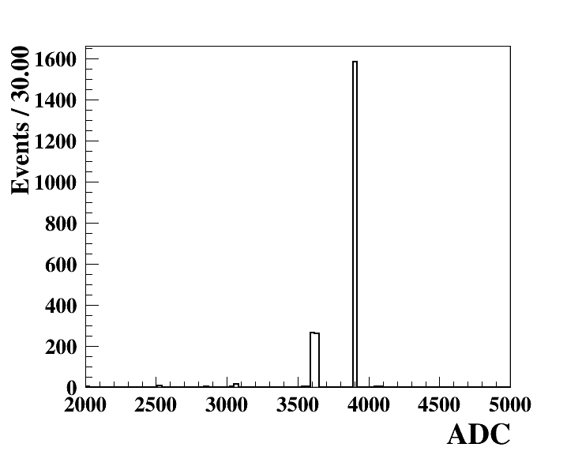
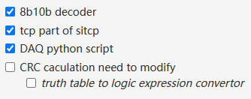
整体结构
某个channel的ADC数据
通信部分能正常工作√

Slide 3
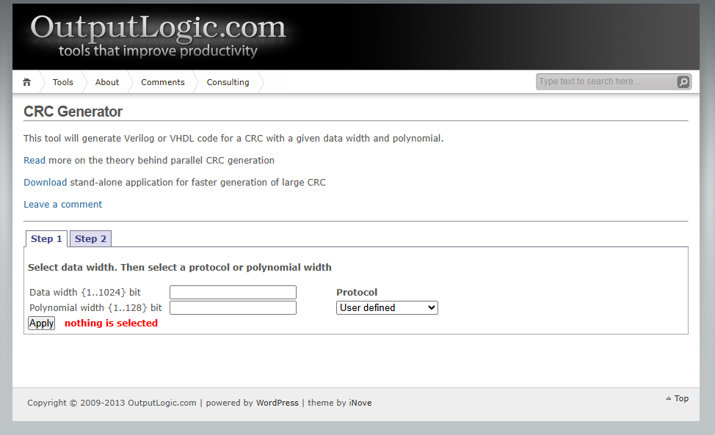
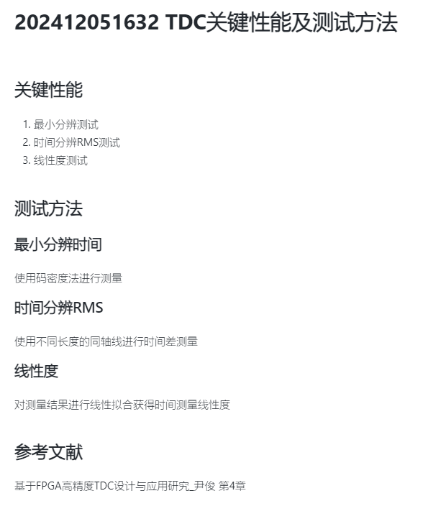
TO DO
近期目标
确保传输至PC的数据都是正确的
CRC检验模块可以通过一个网站生成verilog代码
复刻Klaus的工作
添加TDC测试
连接SiPM进行测试
后续进行宇宙线测试
远期目标
一个板卡256个通道，CEPC muon detector prototype需要两个板卡（具体资料张老师后续发给我
需要重新设计前端
根据是否有高压微调的需求觉得是否重新设计板卡

